Slide 1
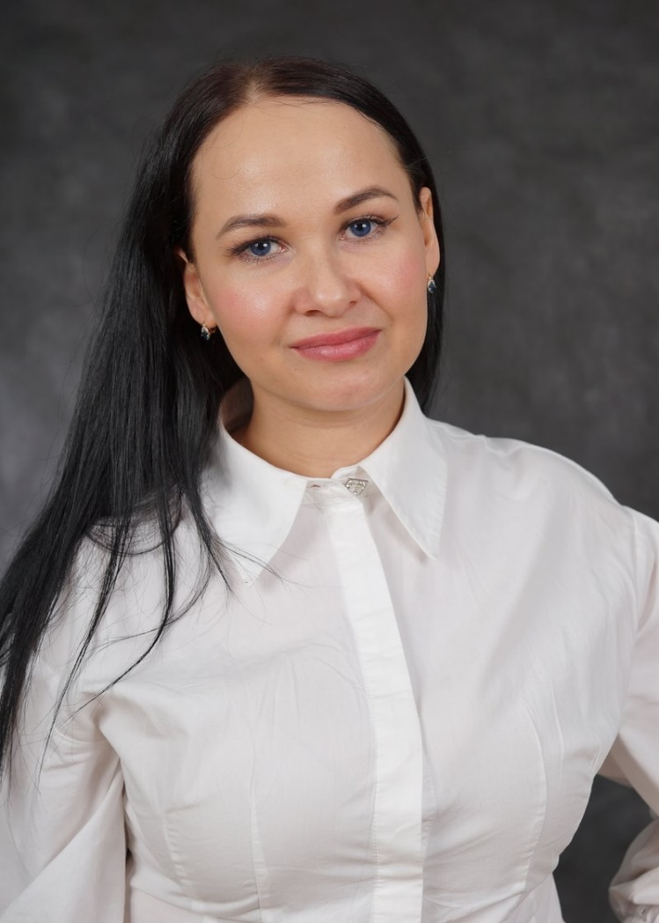
ПРЕДСТАВЛЕНИЕ ИННОВАЦИОННОГО ОПЫТА
ИСПОЛЬЗОВАНИЕ ИНФОГРАФИКИ НА УРОКАХ ИНФОРМАТИКИ В ОСНОВНОЙ И СТАРШЕЙ ШКОЛЕ
Загороднюк Юлия Александровна
Учитель информатики МБОУ «Школа №168 имени И.И.Лабузы»

Slide 2

СТАНОВЛЕНИЕ ОПЫТА
В условиях непрерывного информационного потока появилась проблема, связанная с необходимостью анализа большого количества текстовой информации и эффективностью её усвоения, которую должен освоить обучающийся. Возникла потребность в новых эффективных средствах предоставления знаний учащимся.

Slide 3
АКТУАЛЬНОСТЬ ОПЫТА

Slide 4


Цель опыта : изучить понятия инфографика (интелект- карты), выявить может ли инфографика являться педагогическим приемом подачи информации и использоваться в образовательном процессе.
Задачи:
Научиться анализировать информацию для дальнейшего её преобразования в графический вид;
Создавать инфографические объекты;
Использовать инфографику в работе с детьми и привлекать их к самостоятельному созданию инфографики в образовательных целях.

Slide 5

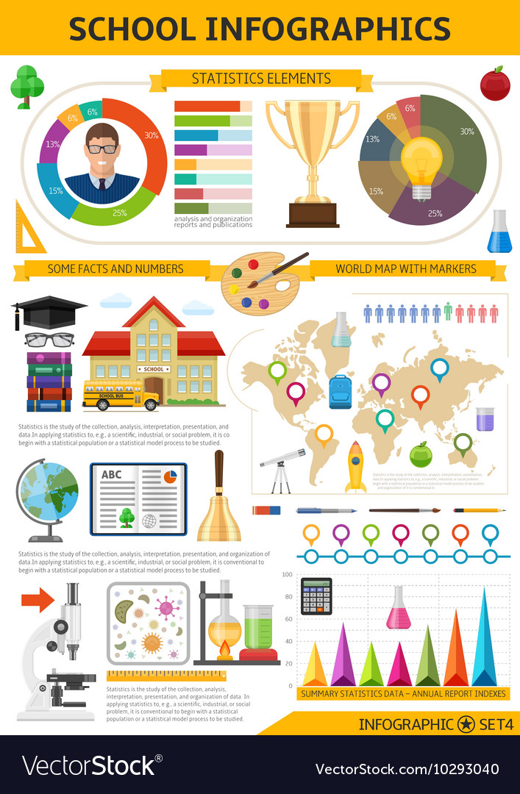
ТЕОРЕТИЧЕСКАЯ БАЗА
В ходе работы над изучением теоретического материала были использованные следующие источники:
Инфографика в школе [Электронный ресурс]. ‒ URL: https://www.meteor-city.top/infographica-v-shkole (дата обращения: 09.01.2022).
Создание инфографики школе [Электронный ресурс]. ‒ URL: http://makeyourphoto.ru/sozdanie-infografiki-aktualnost/(дата обращения: 09.02.2019).
Понятие инфографика [Электронный ресурс]. ‒ URL: ru.wikipedia.org (дата обращения: 10.03.2019).
История и эволюция инфографики [Электронный ресурс]. ‒ URL: https://pandia.ru/text/78/281/25928.php (дата обращения: 21.01.2022).
Инфографика как средство визуальной коммуникации [Электронный ресурс]. ‒ URL: https://www.bibliofond.ru/view.aspx?id=663536 (дата обращения: 11.01.2022).
База реферат [Электронный ресурс]. ‒ URL: http://wreferat.baza-referat.ru (дата обращения: 14.03.2019).
Аббасов И. Визуальное восприятие [Текст]: учебное пособие / И. Аббасов. — Москва: ДМК Пресс, 2016. — 136 с. 2.
Артюхин В. В. Статистическая графика и инфографика: области применения, актуальные проблемы и критерии оценки [Электронный ресурс]. — Режим доступа: https://www.litres.ru/v-v-artuhin/statisticheskaya-grafika-iinfografika-oblasti-primeneniya-aktualnye-problemy-i-kriterii-ocenki/ (дата обращения: 20.11.2021).

Slide 6

Что такое инфографика?
Инфографика – это способ передачи какой-либо идеи, основанный на иллюстративном сопровождении какой-либо информации, представленной в виде сведений или данных, часто количественных.

Slide 7


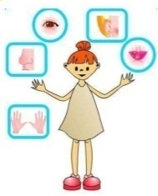
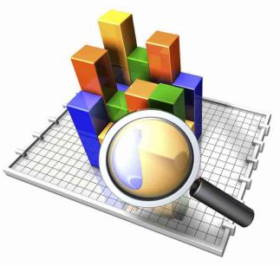
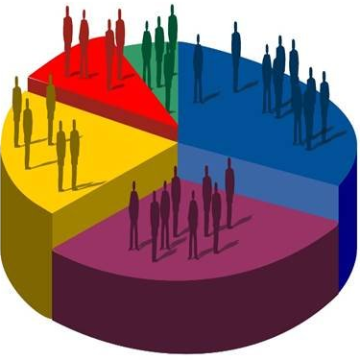
При использовании инфографики выделяют следующие направления:
формирование навыков функционального чтения;
запоминание информации с опорой на графические образы;
отображение важных для понимания сторон изучаемого материала;
организация целенаправленного восприятия информации;
способ обработки данных исследований;
способ делиться знаниями и результатами исследований

Slide 8
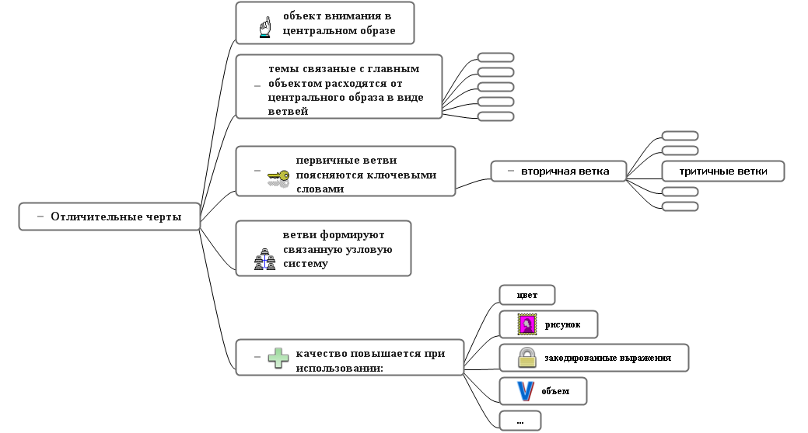
ОТЛИЧИТЕЛЬНЫЕ ЧЕРТЫ ИНТЕЛЕКТ-КАРТ ОТ ОБЫЧНОГО КОНСПЕКТА

Slide 9

ВАРИАНТ1. ИСПОЛЬЗОВАНИЕ ГОТОВОЙ ИНФОГРАФИКИ (ИНТЕЛЕКТ-КАРТЫ) НА УРОКЕ
Учитель создает
инфографику сам!
Ученики анализируют.
Учащимся предлагаются задания, направленные на анализ информации, сопоставление приведенных фактов, формулировку выводов, обобщений и постановку вопросов к представленной информации.

Slide 10
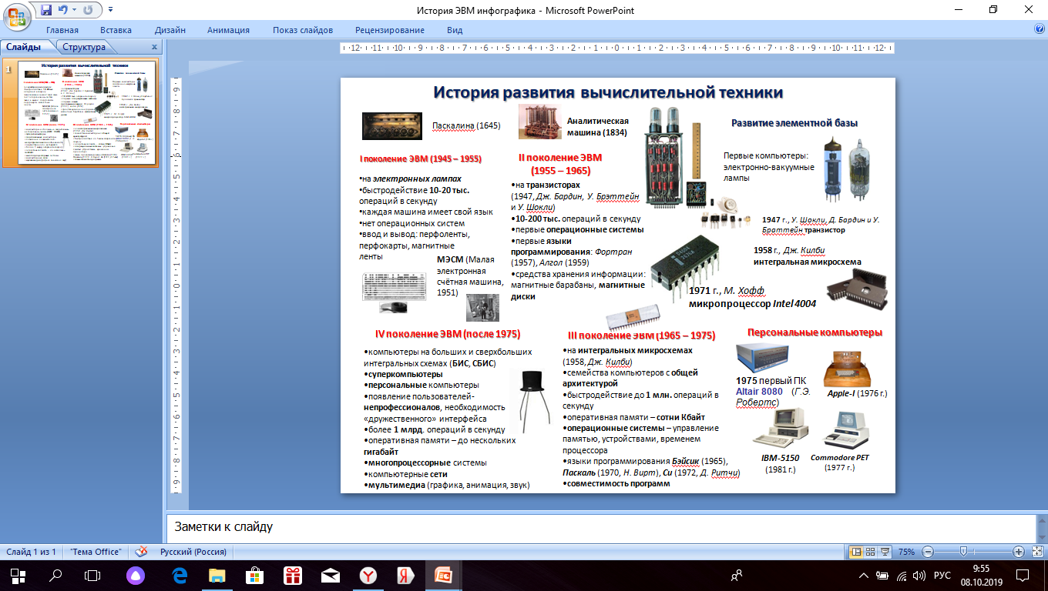
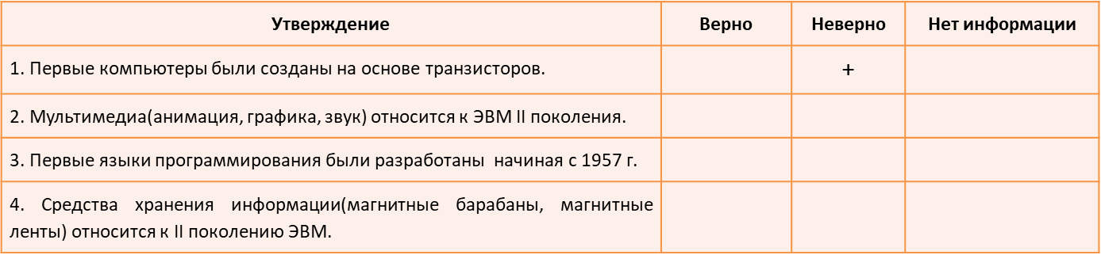

Slide 11



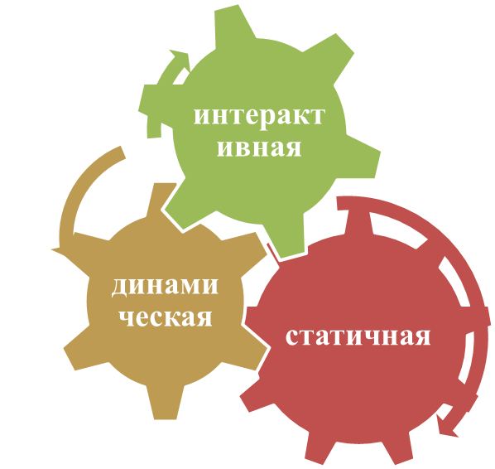
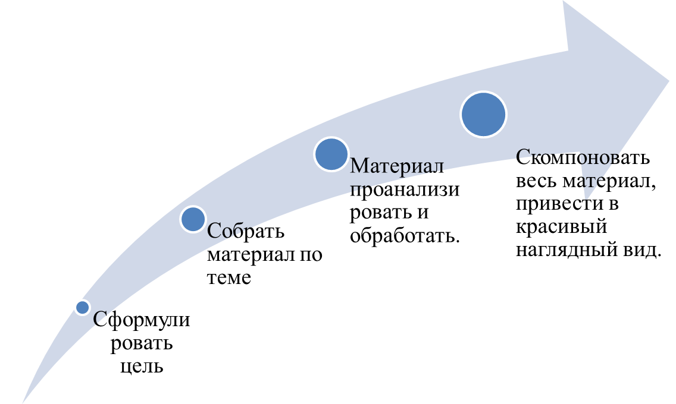
ВАРИАНТ 2. СОЗДАНИЕ ИНФОГРАФИКИ ПОД РУКОВОДСТВОМ УЧИТЕЛЯ

Slide 12
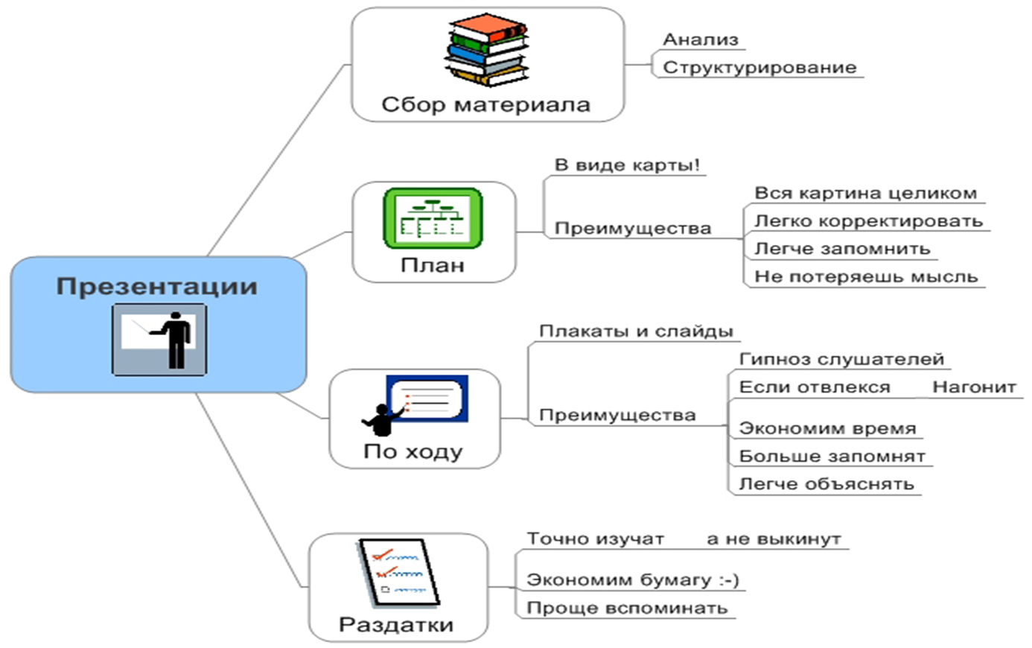
Работа учащихся 7 класса. Разработка плана работы с презентацией

Slide 13
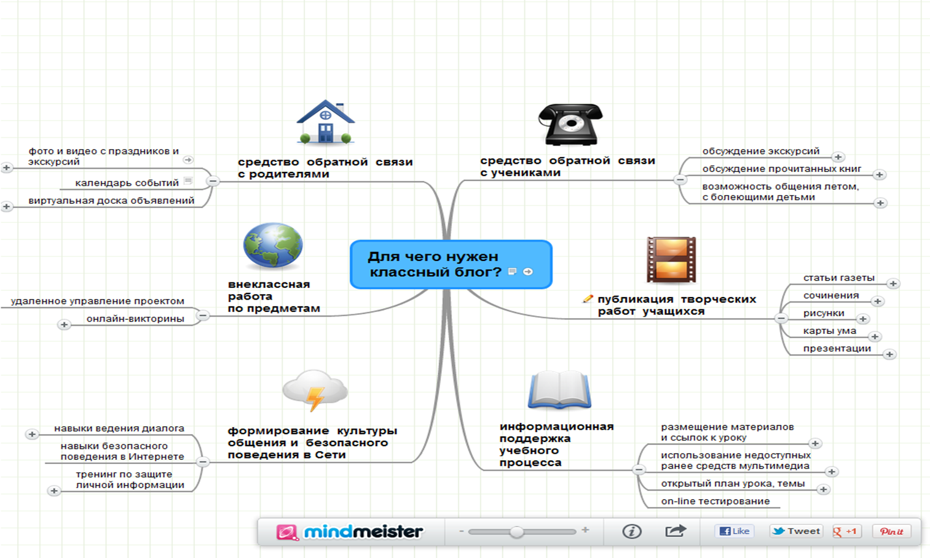
Работа 8 класса. Разработка интелект – карты Для чего нужен классный блог?

Slide 14

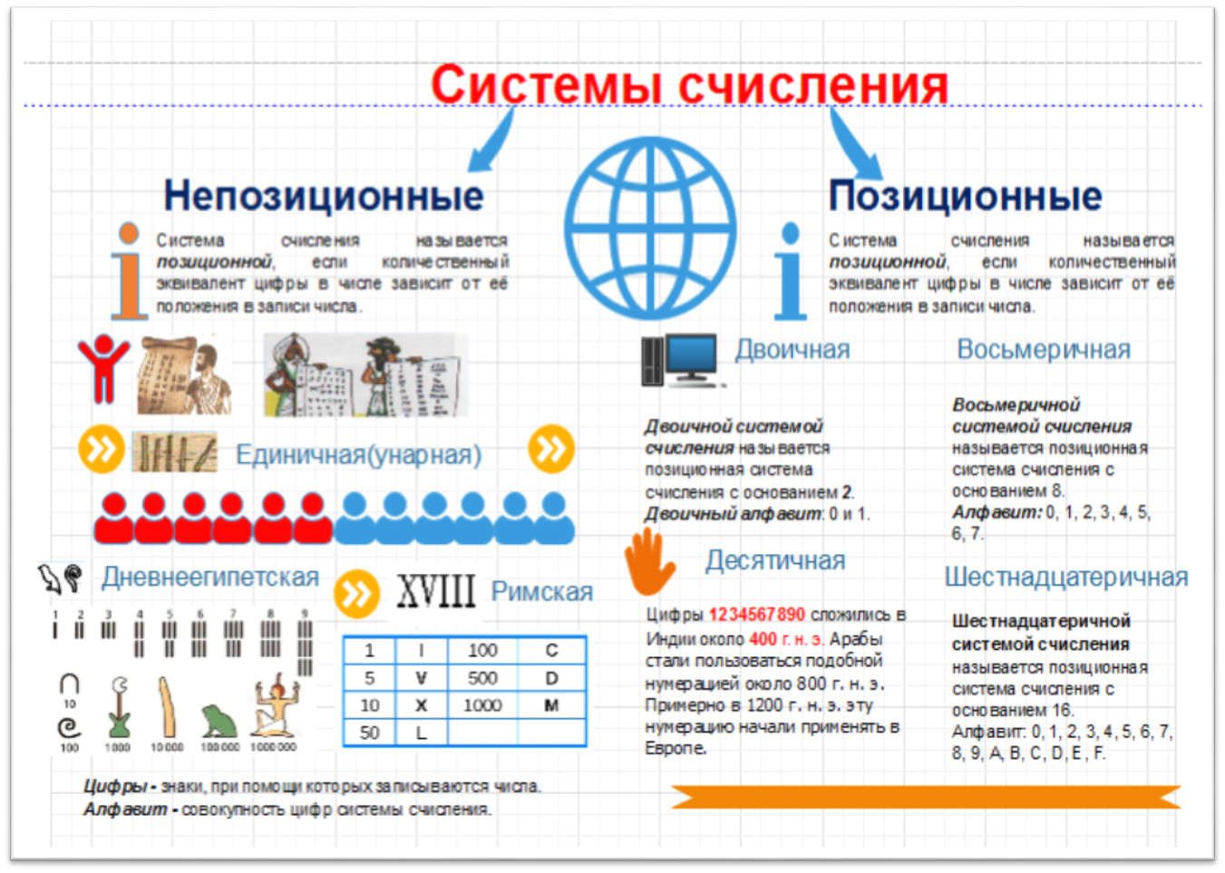


Slide 15
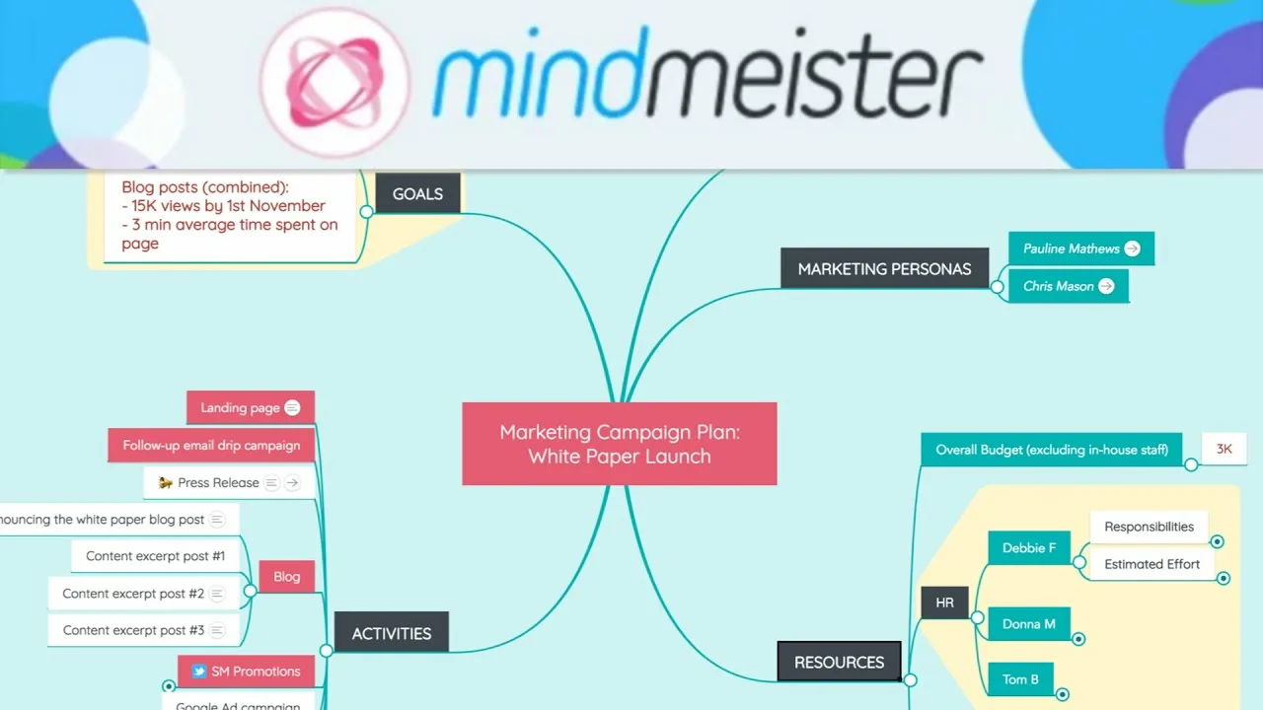
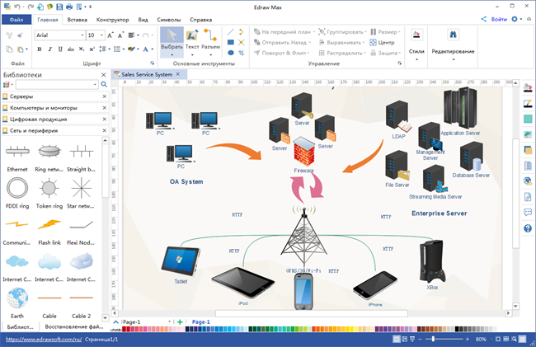
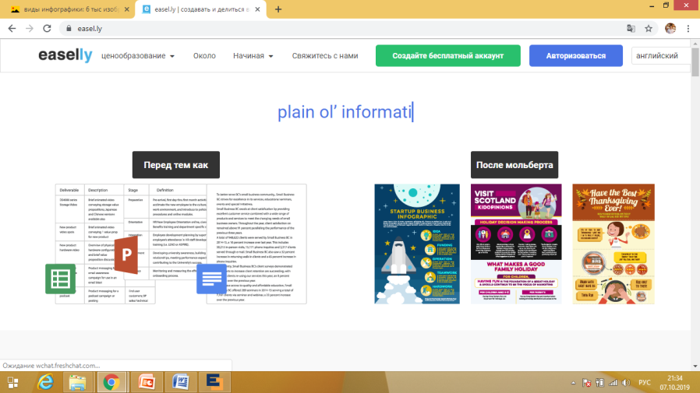
ПРОГРАММНОЕ ОБЕСПЕЧЕНИЕ
онлайн-сервис
Easel.ly (https://www.easel.ly)
Мindmeister.com https://www.mindmeister.com/folders
Программа на локальном компьютере EdrawMax

Slide 16
РЕЗУЛЬТАТИВНОСТЬ ОПЫТА
Опыт работы показал, что использование теоретически обоснованного инновационного метода интеллект-карт на уроках информатики и ИКТ даёт возможность:
обеспечивать развитие предметной компетенции обучающихся и креативного мышления;
повышение мотивации, качества знания, развитие конкурентоспособности, а так же предметной и коммуникативной компетентности;
выявление причины когнитивных затруднений и их коррекции, заинтересованности в конечном результате;

Slide 17


ВОЗМОЖНОСТИ ОПЫТА ДЛЯ ОБУЧАЮЩИХСЯ
Позволяет обучающимся формировать:
общеучебные умения и навыки, связанные с восприятием, переработкой и обменом информацией;
улучшать все виды памяти;
развивать, интеллект, пространственное мышление, уверенность в своих силах и способностях, познавательную активность;
мыслить по-новому, естественно, творчески и непринужденно, максимально используя оба полушария головного мозга;
повышать результативность; самостоятельно выявлять слабые места в знании учебного предмета, проводить работу над ошибками.

Slide 18


РАСПРОСТРАНЕНИЕ ОПЫТА
Публикация на личном сайте https://ourclass168nn.wixsite.com/teacher
Выступление на педагогическом совете МБОУ «Школа №168 имени И.И.Лабузы» (Тема педагогического совета : Системно – деятельности подход в формирование функциональной грамотности учащихся)
Выступление на Методическом объединение учителей-предметников МБОУ «Школа №168 имени И.И.Лабузы» с вопросом межпредметного использования инфографики в обучение при составление опорных конспектов на биологии, химии, математики , физики, а так же лент времени на истории.

